Slide 1
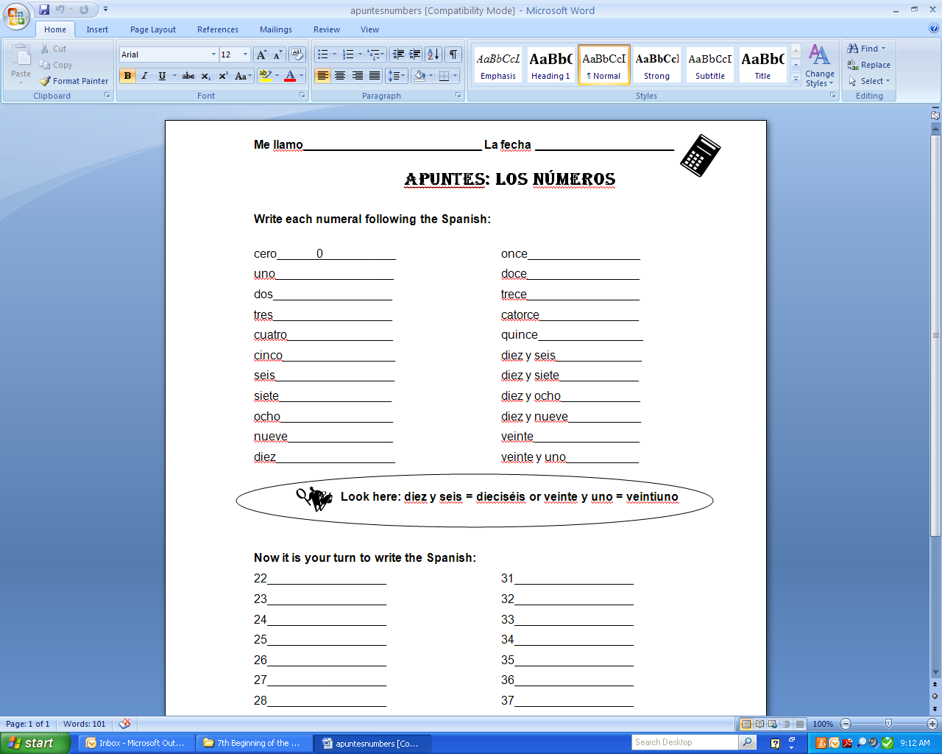
11
1
12
2
13
3
14
4
15
5
16
6
17
7
18
8
19
9
20
10
21

Slide 2
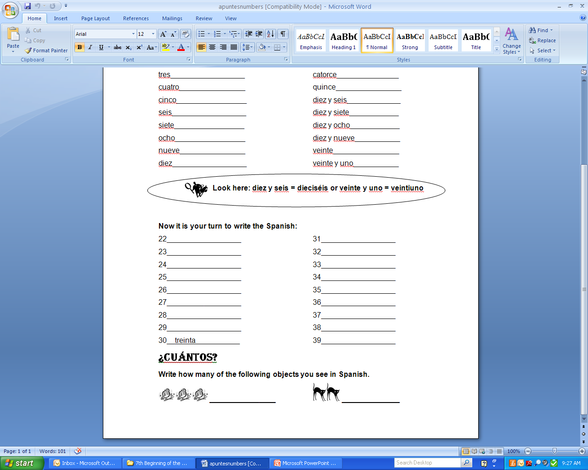
veinte y dos
treinta y uno
veinte y tres
treinta y dos
veinte y cuatro
treinta y tres
veinte y cinco
treinta y cuatro
veinte y seis
treinta y cinco
veinte y siete
treinta y seis
veinte y ocho
treinta y siete
veinte y nueve
treinta y ocho
treinta y nueve
tres
dos

